Slide 1
Spring
Spring容器的AOP编程

Slide 2
学习目标
了解为什么需要AOP
什么是AOP
如何使用AOP编程
AOP，面向切面编程，通过预编译方式和运行期动态代理实现程序功能的统一维护的一种技术。AOP是OOP的延续，是软件开发中的一个热点，也是Spring框架中的一个重要内容，是函数式编程的一种衍生范型。利用AOP可以对业务逻辑的各个部分进行隔离，从而使得业务逻辑各部分之间的耦合度降低，提高程序的可重用性，同时提高了开发的效率；

Slide 3
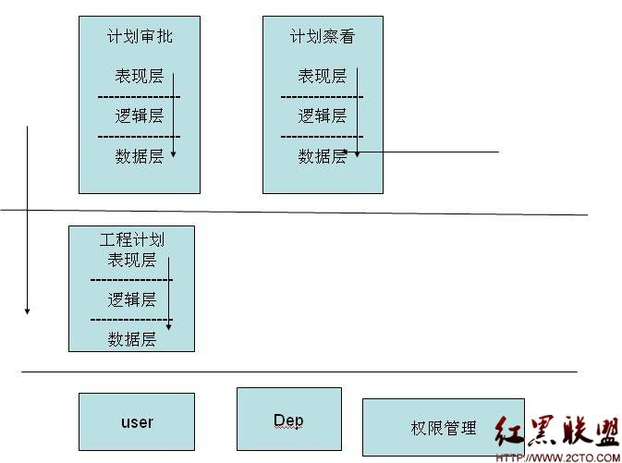
常用的开发模式，以竖形考虑应用的实现

Slide 4
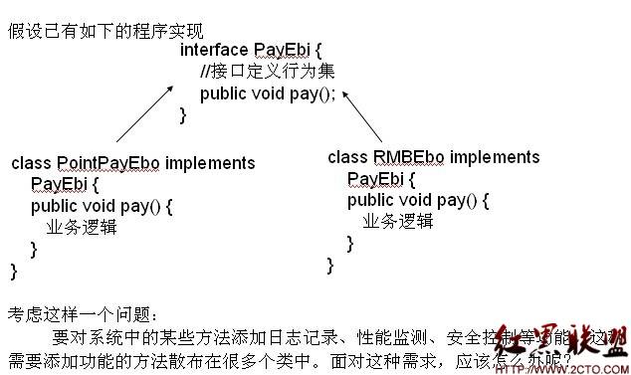
多个功能模块中都可能会遇到相同的业务需求

Slide 5
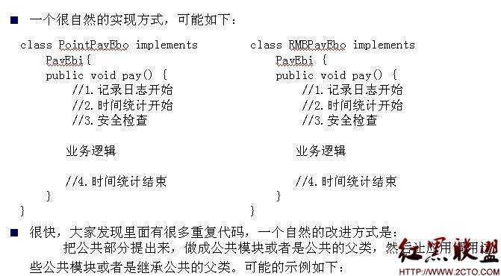
多个功能模块中都可能会遇到相同的业务需求

Slide 6
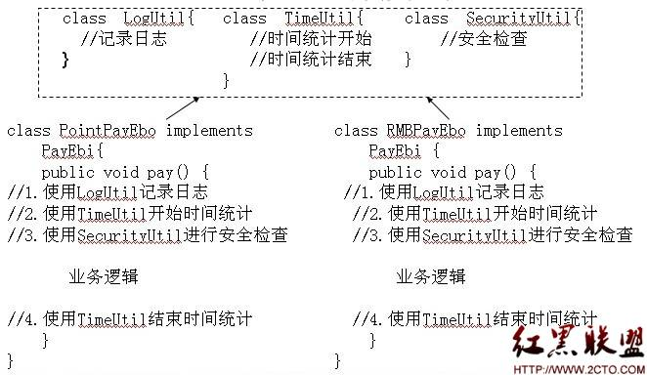
多个功能模块中都可能会遇到相同的业务需求
仍然存在问题：
大家会发现，需要修改的地方分散在很多个文件中，如果需要修改的文件多那么修改的量会很大，这无疑会增加出错的几率，并且加大系统维护的难度。
而且，如果添加功能的需求是在软件开发的后期才提出的话，这样大量修改已有的文件，也不符合基本的“开-闭原则”。

Slide 7
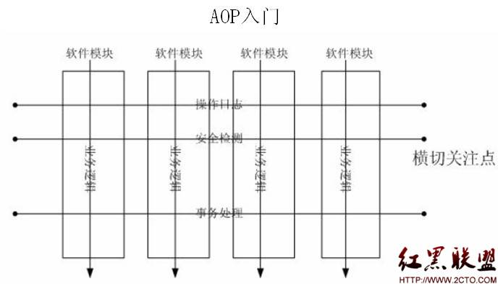
有些应用则需要横向考虑业务的需求

Slide 8
AOP是什么(Aspect Oriented Programming)
AOP是一种编程范式，提供从另一个角度来考虑程序结构以完善面向对象编程（OOP）。
AOP为开发者提供了一种描述横切关注点的机制，并能够自动将横切关注点织入到面向对象的软件系统中，从而实现了横切关注点的模块化。
AOP能够将那些与业务无关，却为业务模块所共同调用的逻辑或责任，例如事务处理、日志管理、权限控制等，封装起来，便于减少系统的重复代码，降低模块间的耦合度，并有利于未来的可操作性和可维护性。
AOP能干什么，也是AOP带来的好处
1：降低模块的耦合度
2：使系统容易扩展
3：更好的代码复用性

Slide 9
AOP中的概念
Aspect(切面):指横切性关注点的抽象即为切面,它与类相似,只是两者的关注点不一样,类是对物体特征的抽象,而切面是横切性关注点的抽象.
joinpoint(连接点):所谓连接点是指那些被拦截到的点。在spring中,这些点指的是方法,因为spring只支持方法类型的连接点,实际上joinpoint还可以是field或类构造器)
Pointcut(切入点):所谓切入点是指我们要对那些joinpoint进行拦截的定义.
Advice(通知):所谓通知是指拦截到joinpoint之后所要做的事情就是通知.通知分为前置通知,后置通知,异常通知,最终通知,环绕通知
Target(目标对象):代理的目标对象
Weave(织入):指将aspects应用到target对象并导致proxy对象创建的过程称为织入.
Introduction(引入):在不修改类代码的前提下, Introduction可以在运行期为类动态地添加一些方法或Field.

Slide 10
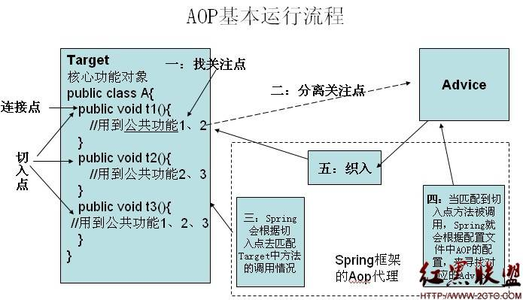
AOP基本运行流程

Slide 11
通知
例：用户权限拦截器的AOP编程的实现
private void doInterceptor() {
User user=checkUid();//前置通知：
if(checkPower(user)) {//环绕通知
try{
method.invoke(target,args);//如果通过验证，则允许用户继续调用目标的方法
saveState();//后置通知
}catch(Exception e){
throw exceptionAdvice();//例外通知
}finally{
writeLog();//最终通知
}
}
}

Slide 12
AOP中类及方法的注解
Aspect(切面):通过@Aspect来对拦截的自定义类进行注解，用于实现AOP.
Pointcut(切入点):切入点是在自定义类中进行声明的个私有的方法，使用@Pointcut进行注解，如： @Pointcut("execution(* biz.impl.PersonBizImpl.*(..))").
前置通知:使用： @Before(“切入点的方法名称() && args(参数名)”)进行注解
后置通知:使用： @AfterReturning(pointcut = “切入点的方法名称()”, returning = “参数名")进行注解
例外通知:使用： @AfterThrowing("切入点的方法名称()")进行注解
最终通知:使用： @After(“切入点的方法名称()”)进行注解
环绕通知:使用： @Around(“切入点的方法名称() ”)进行注解

Slide 13
使用Spring进行面向切面（AOP）编程
Spring提供了两种切面使用方式，实际工作中我们可以选用其中一种：
基于XML配置方式进行AOP开发。
基于注解方式进行AOP开发。
使用AOP编程，除了原来Spring导入的包以外还需要导入的包：
aopalliance-1.0.jar
aspectjrt.jar
aspectjweaver.jar
cglib-nodep-2.1_3.jar
spring-aop-3.2.0.M2.jar

Slide 14
基于注解方式声明切面
首先启动对@Aspect注解的支持(蓝色部分)：
<beans xmlns="http://www.springframework.org/schema/beans"
xmlns:xsi="http://www.w3.org/2001/XMLSchema-instance"
xmlns:context="http://www.springframework.org/schema/context"
xmlns:aop="http://www.springframework.org/schema/aop"
xmlns:tx="http://www.springframework.org/schema/tx"
xsi:schemaLocation="http://www.springframework.org/schema/beans http://www.springframework.org/schema/beans/spring-beans-3.0.xsd
http://www.springframework.org/schema/context http://www.springframework.org/schema/context/spring-context-3.0.xsd
http://www.springframework.org/schema/aop http://www.springframework.org/schema/aop/spring-aop-3.0.xsd
http://www.springframework.org/schema/tx http://www.springframework.org/schema/tx/spring-tx-3.0.xsd">
<aop:aspectj-autoproxy proxy-target-class="true"/>
<bean id="myaop" class="interceptor.MyInterceptor"/>
<bean id="personBiz" class="biz.impl.PersonBizImpl"/>
</beans>

Slide 15
基于注解方式声明切面
@Aspect
public class MyInterceptor {
  //第一个* 代表任意的返回类型 (..) 所有参数
  @Pointcut("execution(* biz.impl.PersonBizImpl.*(..))")
  private void anyMethod() {}; // 声明一个切入点
  @Before("anyMethod() && args(person)")
  public void doBefore(Person person) {
  System.out.println("前置通知" + person.getName());
  }
  @AfterReturning(pointcut = "anyMethod()", returning = "name")
  public void doAfterReturning(String name) {
  System.out.println("后置通知:" + name);
  }
  @AfterThrowing("anyMethod()")
  public void doAfterThrowing() {
  System.out.println("例外通知");
  }
  @After("anyMethod()")
  public void doAfter() {
  System.out.println("最终通知");
  }
  @Around("anyMethod()")
  public Object doAround(ProceedingJoinPoint pjp) throws Throwable { // 要执行pip.proceed方法
    System.out.println("环绕通知" + pjp);
    return pjp.proceed();
  }
}

Slide 16
基于注解方式声明切面
业务实现类：
public class PersonBizImpl implements PersonBiz {
  @Override
  public String add(Person person) {
    System.out.println("添加数据");
    return person.getName();
  }
}
测试类：
ApplicationContext app = new ClassPathXmlApplicationContext("beans.xml");
PersonBiz biz = app.getBean("personBiz", PersonBiz.class);
Person person = new Person();
person.setName("小强");
biz.add(person);

Slide 17
基于XML配置方式使用切面
public class LogPrint {
public void doAccessCheck() {}定义前置通知
public void doReturnCheck() {}定义后置通知
public void doExceptionAction() {}定义例外通知
public void doReleaseAction() {}定义最终通知
public Object doBasicProfiling(ProceedingJoinPoint pjp) throws Throwable {
return pjp.proceed();环绕通知
}
}

Slide 18
基于基于XML配置方式声明切面
<bean id="orderservice" class="cn.itcast.service.OrderServiceBean"/>
<bean id="log" class="cn.itcast.service.LogPrint"/>
<aop:config>
<aop:aspect id="myaop" ref="log">
<aop:pointcut id="mycut" expression="execution(* cn.itcast.service..*.*(..))"/>
<aop:before pointcut-ref="mycut" method="doAccessCheck"/>
<aop:after-returning pointcut-ref="mycut" method="doReturnCheck "/>
<aop:after-throwing pointcut-ref="mycut" method="doExceptionAction"/>
<aop:after pointcut-ref="mycut" method=“doReleaseAction"/>
<aop:around pointcut-ref="mycut" method="doBasicProfiling"/>
</aop:aspect>
</aop:config>

Slide 19
指示符
expression-匹配方法执行的连接点，是Spring最主要的切入点
execution(modifiers-pattern? ret-type-pattern declaring-type-pattern? name-pattern(param-pattern) throws-pattern?)
除了喊会类型模式（），名字模式和参数模式以外，其余的都是可选的，*为任意通配符
expression=“execution(* cn.itcast.service..*.*(..))”
表示作用在cn.itcast.service包及子包下所有的类的所有方法上
expression=“execution(* cn.itcast.service..*.*(java.lang.String,..))”
表示作用在cn.itcast.service包及子包下所有的类的第一个参数为String类型的方法上
expression=“execution(java.lang.String cn.itcast.service..*.*(..))”
表示作用在cn.itcast.service包及子包下所有的类的返回值类型为String的方法上
expression=“execution(!java.lang.String cn.itcast.service..*.*(..))”
表示作用在cn.itcast.service包及子包下所有的类的返回值类型不是String的所有方法上
expression=“execution(* set**(..))”
表示作用在任意以set开始的方法上
within-限定匹配特定类型的连接点
expression=“winthin(cn.itcast.*)”
表示作用在cn.itcast包及子包下的所有连接点

Slide 20


